Slide 1
PL/SQL 基础
黄 敏
mhuang@szpu.edu.cn
1/22

Slide 2
提 纲
一、块结构和基本语法要求
二、变量
三、结构控制语句
<number>/22

Slide 3
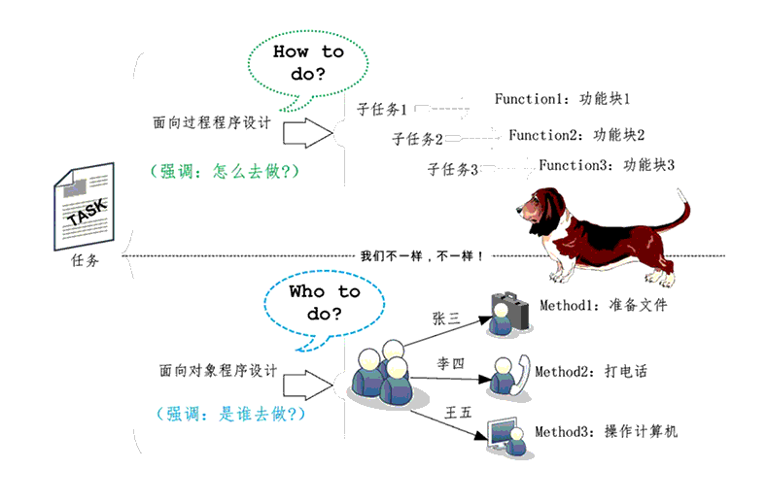
面向过程与面向对象语言
<number>/22

Slide 4
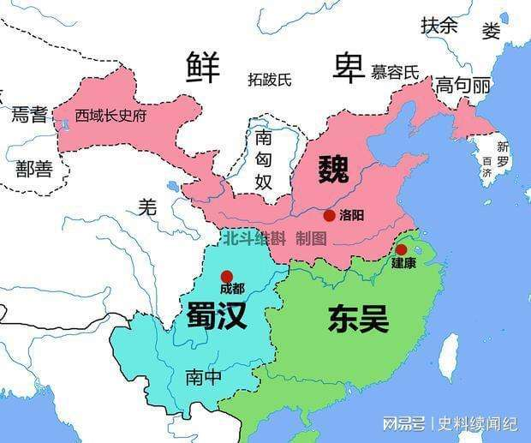

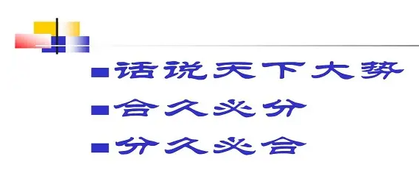

面向过程语言
<number>/22

Slide 5
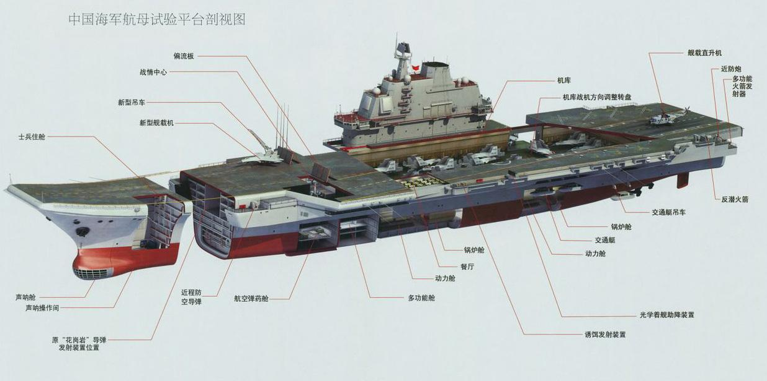
面向过程语言
程序太大太复杂 分解成 方便管理和维护的更小模块
各个程序块太小功能太弱 合成 功能强大的程序。
<number>/22

Slide 6
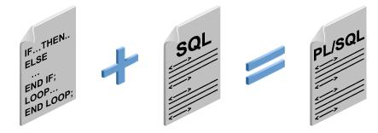
一、块结构和基本语法要求
PL/SQL : 是Oracle在标准SQL语言上进行了扩展，具有编程语言的设计特征。
数据操纵的SQL语句作为过程化单元，包含在代码当中。
<number>/22

Slide 7
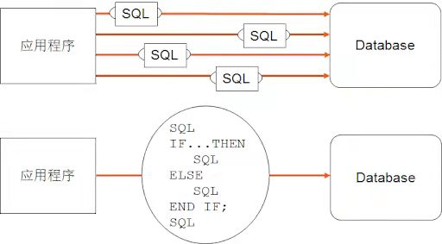
一、块结构和基本语法要求
优点：
集成性 将过程化控制集成到SQL上，
提高性能 提升了数据库的性能
<number>/22

Slide 8
一、块结构和基本语法要求
[DECLARE -- 可选项
变量、游标、用户异常 进行声明]
BEGIN -- 必须的
SQL语句;
PL/SQL语句;
[EXCEPTION -- 可选项
当错误发生时的处理动作
]
END； -- 必须的
SELECT 列名1，列名2…
INTO 变量1，变量2…
FROM 表名
WHERE 条件；
练习：1、用PL/SQL块输出KING的工资。
2、用PL/SQL块输出职员编号为7788的名字及部门名称。
<number>/22

Slide 9
一、块结构和基本语法要求
为了验证PL/SQL块的执行效果，可以将结果输出观看
SET SERVEROUTPUT ON;
1：将字符串表达式输入到buffer里，但不换行输出
DBMS_OUTPUT.PUT(字符串表达式);
2：将字符串表达式输入到buffer里，后换行输出
DBMS_OUTPUT.PUT_LINE(字符串表达式);
3：换行输出buffer里的内容
DBMS_OUTPUT.NEW_LINE;
<number>/22

Slide 10
一、块结构和基本语法要求
在代码里可以加注释，便于代码的理解
单行注释：--
多行注释：/* PL/SQL语句 */
<number>/22

Slide 11
二、变量
变量的定义
变量就是内存中一个命了名的临时存储区，
而变量中所存储的信息就是这个变量的当前值 。
变量的作用
存放暂时的数据
操纵存储的值
可重用
简化维护
<number>/22

Slide 12
二、变量
变量的定义
变量名 [CONSTANT] 数据类型 [NOT NULL][:=值|DEFAULT 值];
关键字CONSTANT用来说明定义的变量是常量，如果是常量，必须有赋值部分进行赋值。
关键值NOT NULL用来说明变量不能为空。
：=或DEFAULT用来为变量赋初值。
变量可以在程序中使用赋值语句重新赋值。通过输出语句可以查看变量的值。在程序中为变量赋值的方法是：变量名:=值 或 PL/SQL 表达式;
<number>/22

Slide 13
二、变量
变量名的命名规则
要遵从命名习惯
每行只声明一个变量是一个好习惯。
<number>/22

Slide 14
二、变量
PL/SQL变量
  标准变量
  参考变量
  复合变量
非PL/SQL变量
  bind变量（结合变量）
<number>/22

Slide 15
二、变量
  标准变量
类型标识符 | 说明
NUMBER | 数值型
INT | 整数型
BINARY_INTEGER | 整数型，带符号
CHAR | 定长字符型，最大32767个字符
VARCHAR2 | 变长字符型，最大32767个字符
LONG | 变长字符型，最长2GB
DATE | 日期型，用于存储日期和时间
BOOLEAN | 布尔型，用于存储逻辑值TRUE和FALSE
LOB | 大对象类型，用来存储非结构化数据，长度可达4GB
注意：字符串变量和日期变量赋值时，要用单引号把内容括起来。
<number>/22

Slide 16
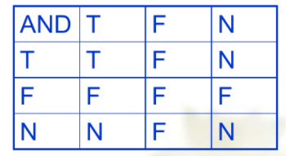
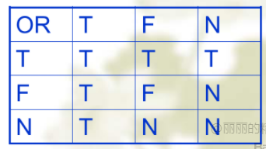
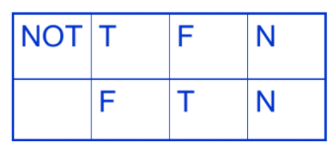
二、变量
  标准变量：BOOLEAN
<number>/22

Slide 17
二、变量
  参考变量
可以参照以下类型来声明一个变量
一个数据库表的列定义
其它所定义的变量
练习：1、用PL/SQL块输出KING的工资，变量声明时，用参考变量。
<number>/22

Slide 18
二、变量
  复合变量
类型
  PL/SQL记录 （存放多列的值）
  PL/SQL表 （存放多列，多行的值）
这些数据类型都含有自己内部的组成部分
<number>/22

Slide 19
二、变量
  PL/SQL记录：%ROWTYPE
类作用是：参照一个数据库表或者视图的各个列来声明一个变量
变量定义：记录变量名 表名%ROWTYPE
记录变量名规则一般为: 表名_recored
记录中的字段名和类型与数据库表或者视图中的字段名和类型一致。
练习：1、用PL/SQL块输出KING的工资，变量声明时，用%ROWTYPE 。
<number>/22

Slide 20
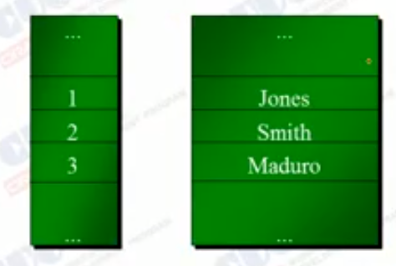
二、变量
  PL/SQL表
每个PL/SQL表均包括两个部分
  类型为BINARY_INTEGER
  其它数据类型的列
PL/SQL表中的数据可以自动增长的
<number>/22

Slide 21
二、变量
PL/SQL表类型变量定义：
TYPE type_table IS TABLE OF
标准变量 | 参考变量
[NOT NULL]
INDEX BY BINARY_INTEGER;
创造PL/SQL表类型变量：
表变量名 type_table;
练习：1、用PL/SQL块输出KING的职务，变量声明时，用表类型变量 。
<number>/22

Slide 22
二、变量
  bind变量（结合变量）
在PL/SQL块外定义：
variance/var 变量名 数据类型
在PL/SQL块执行语句内引用时的格式为： :变量名
在PL/SQL块执行语句外查看结合变量内容可用：print 变量名
练习：1、用PL/SQL块输出KING的工资，变量声明时，用参考变量。
<number>/22

Slide 23
三、结构控制语句：分支结构
IF condition THEN
Statement;
END IF;
IF condition_1 THEN
Statement_1;
ELSIF condition_2
Statement_2;
ELSE
Statement_N;
END IF;
IF condition THEN
Statement_1;
ELSE
Statement_2;
END IF;
练习：1、用PL/SQL块通过分支结构对某个员工工资进行分类扣税。
2、显示SCOTT的工资，如果工资大于等于3000，减100 小于3000加100。
<number>/22

Slide 24
三、结构控制语句：选择结构
表达式CASE结构
变量:=CASE 选择变量名
WHEN 选择变量值_1 THEN
变量值_1 没有分号
WHEN 选择变量值_2 THEN
变量值_2 没有分号
ELSE
变量值_N 没有分号
END;
基本CASE结构
CASE 选择变量名
WHEN 选择变量值_1 THEN
语句_1;
WHEN选择变量值_2 THEN
语句_2;
ELSE
语句_N;
END CASE;
搜索CASE结构
CASE
WHEN 条件表达 式1 THEN
语句_1;
WHEN 条件表达 式2 THEN
语句_2;
ELSE
语句_N;
END CASE;
练习：1、用PL/SQL块通过选择结构对某个员工工资进行分类。
<number>/22

Slide 25
三、结构控制语句：循环结构
FOR LOOP循环
FOR 控制变量 IN
[REVERSE]下限..上限
LOOP
语句_1;
语句_2;
END LOOP;
固定循环次数
基本LOOP循环
LOOP
语句_1;
语句_2;
EXIT WHEN 条件；
END LOOP;
一般要加入计数器
先执行后判断
WHILE LOOP循环
WHILE 条件
LOOP
语句_1;
语句_2;
END LOOP;
一般要加入计数器
先判断后执行
练习：输出1²+3²+5²+….+11²。
练习：求100以内能够被3或5整除的数之和。
<number>/22

